Slide 1


OBLAČILA IN TEKSTILNI IZDELKI ZA DOM
Jesenice

Slide 2
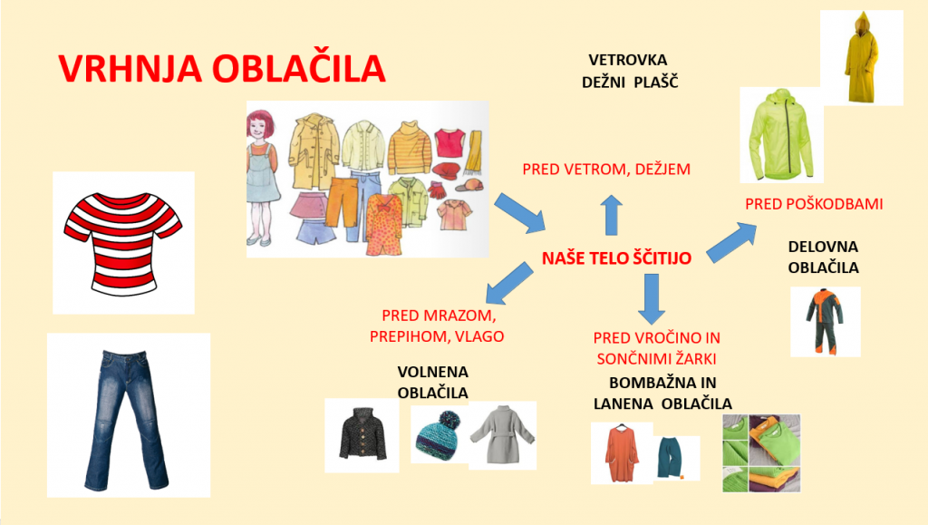
VRHNJA OBLAČILA

Slide 3
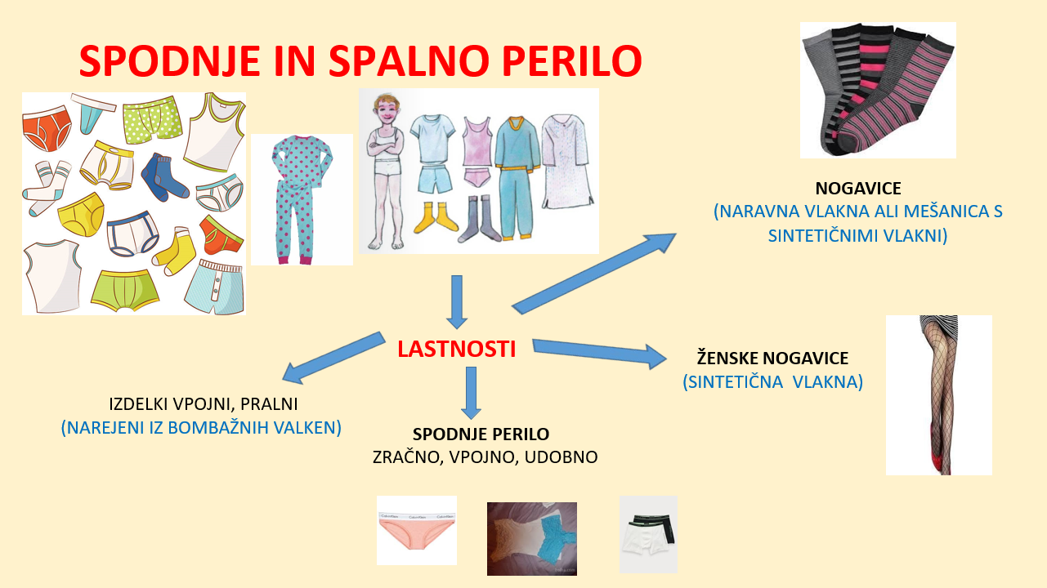
SPODNJE IN SPALNO PERILO

Slide 4
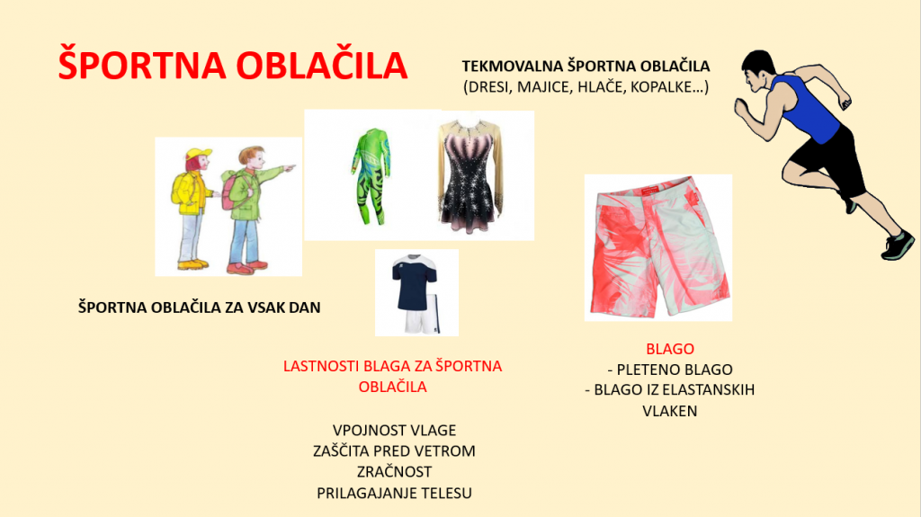
ŠPORTNA OBLAČILA

Slide 5
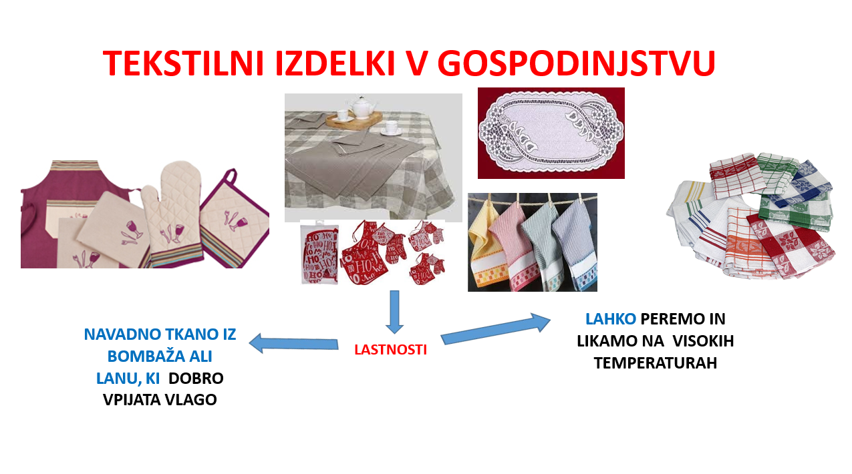
TEKSTILNI IZDELKI V GOSPODINJSTVU

Slide 6
ZAPIS V ZVEZEK

